Slide 1



תכנית צהלה
פרס העיתונות לשנת 2009, פרס מוסקוביץ' לציונות לשנת 2008, פרס יגאל אלון לשנת 2002

Slide 2
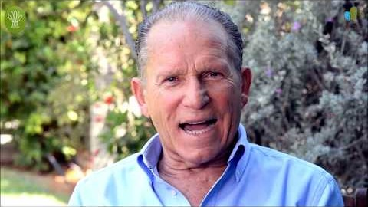
Notes:
סרטון יוסי

Slide 3
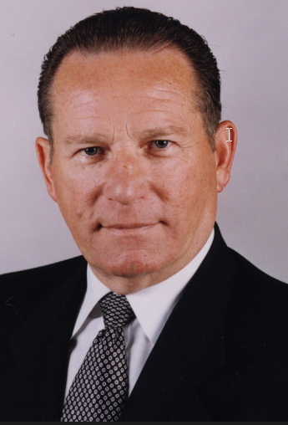
{ חזון צהלה }
צהלה היא ארגון חינוכי הפועל באמצעות מתנדבים בקרב בני נוער ברחבי מדינת ישראל, על מנת להעצים בהם ערכים ולתת בידיהם כלים מעשיים לקראת הפיכתם לאזרחים בוגרים ואחראים, בעלי יכולת לממש את הפוטנציאל הגלום בכל אחת ואחד מהם ובעלי נכונות לתרום מעצמם למדינה ולחברה בה הם חיים.
תא"ל רן פקר ז"ל
1936 – 2016
מייסד צהלה
Notes:
הפתרון

Slide 4

{ מודל הפעילות }
חונך משמעותי
חיצוני
לבית הספר
מביא את עולם התוכן שלו
מודל
למבוגר חיובי
מתנדב- "אלטרואיזם נתפס"
תהליך
תלת שנתי
בניית וגיבוש הקבוצה
מפגשים שבועיים
פעילות
קבוצתית
פעילויות הכנה לשירות משמעותי
אירועי שיא קבוצתיים וארציים

Slide 5

{ מטרות- טווח קצר }
העלאת המוטיבציה והמוכנות לשירות צבאי ככלל ושירות משמעותי בפרט
בניית דמות מבוגר משמעותי בחיי המשתתפים
                מניעת נשירה סמויה וסיום 12 שנ"ל
                הפחתת התנהגויות סיכוניות
Notes:
שקף הצורך
* צריך למצוא נתונים חד משמעיים המעוגנים במחקר

Slide 6
{ מודל הפעילות }
אימוץ כיתות י' עד י"ב – הכיתות ה"אתגריות" בכל שכבה
מתנדב מאמץ כיתה לכל אורך הדרך
בכל שבוע מתקיימת פגישה בנושאים ערכיים:
  צה"ל – היסטוריה ואתגרים לעתיד
  ארץ ישראל והיסטוריה ציונית
  אזרחות טובה והתנהגות אזרחית
  אתגרים אישיים ויכולת התמודדות עם קשיים
פעמיים בשנה יוצאת כל כיתה לטיול בשטח / למוזיאון / לבסיסי צה"ל
פעם בשנה מתקיים יום "צהלה" ארצי

Slide 7
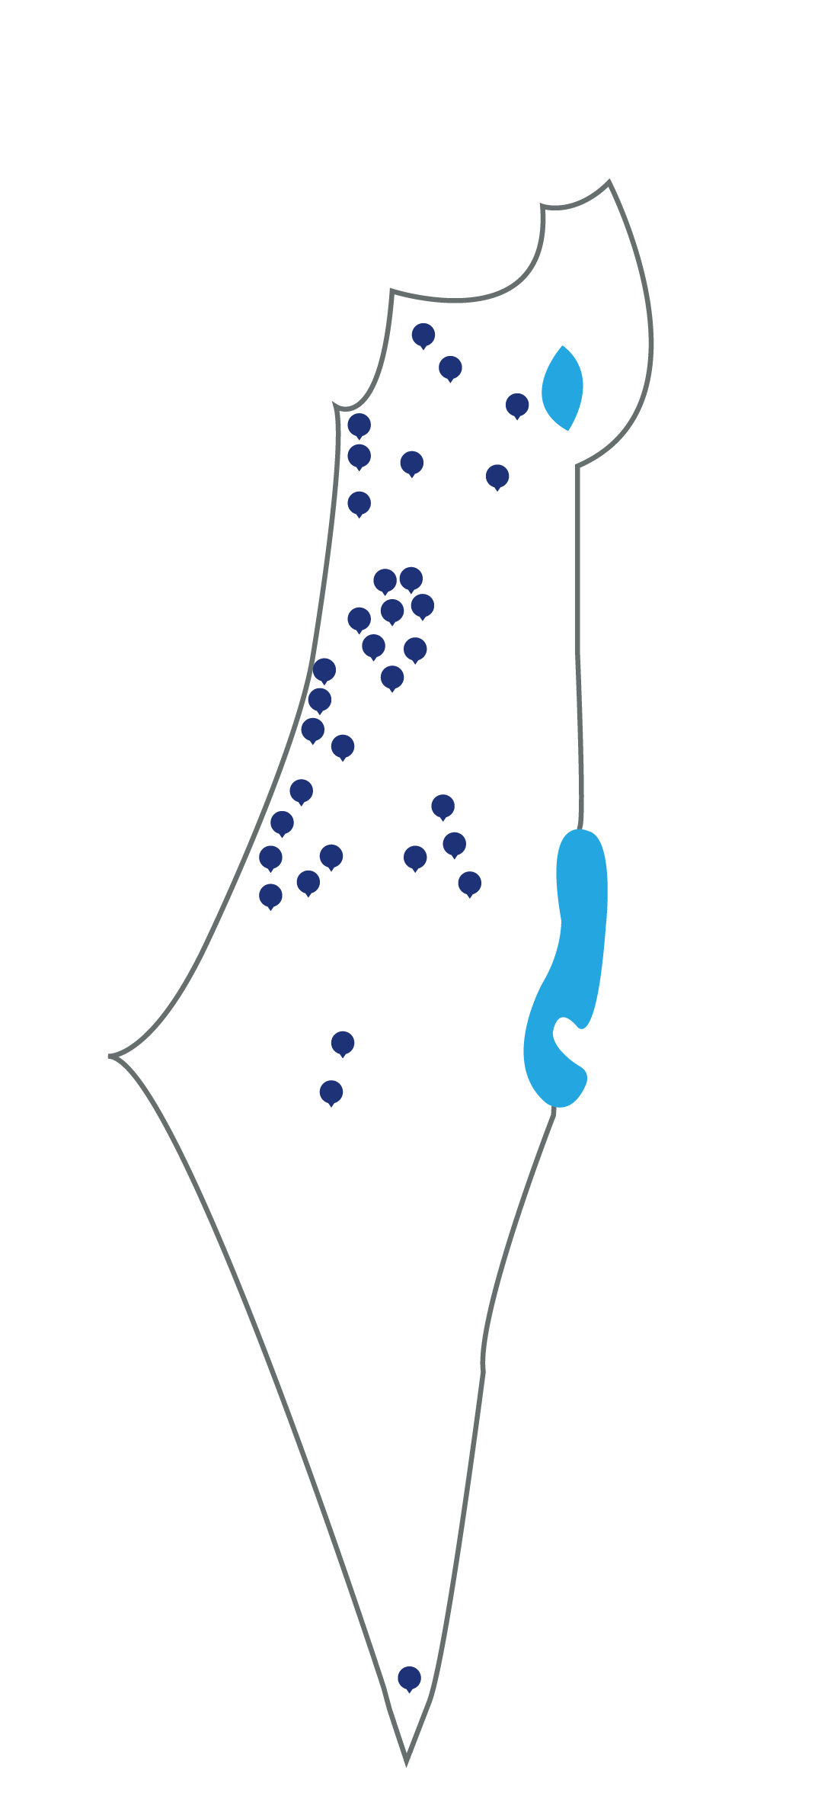
כפר יונה
כפר סבא
כרמיאל
מודיעין
מזכרת בתיה
מכינת 'אחד משלנו'
מעון בית הנוער
נהריה
עפולה
פלמחים
פנימיית הכפר הירוק
צור הדסה
קבוצת יבנה
קדימה צורן
ראש העין
ראשל"צ
רחובות
אילת
אשדוד
אשל הנשיא
באר שבע
בני דרור
בת ים
גני תקווה
דלית אל כרמל
הרצליה
חולון
חיפה
יבנה
כפר גלים
כפר הנוער בן שמן
כפר הנוער
הודיות
פריסה ארצית
{
של קבוצות צהלה

Slide 8







1700
120
112
חניכים
קבוצות
מתנדבים ומתנדבות
33
50
9000
רשויות מקומיות
בתי ספר ופנימיות
שעות פעילות בשנה

Slide 9
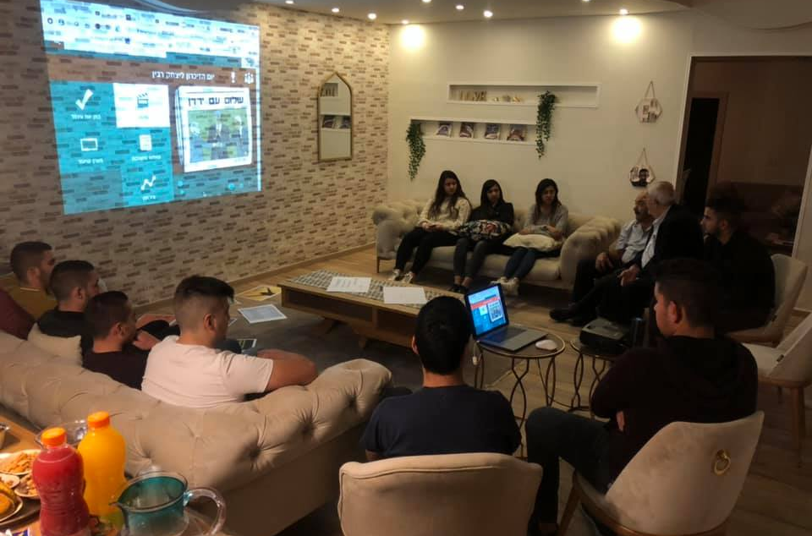
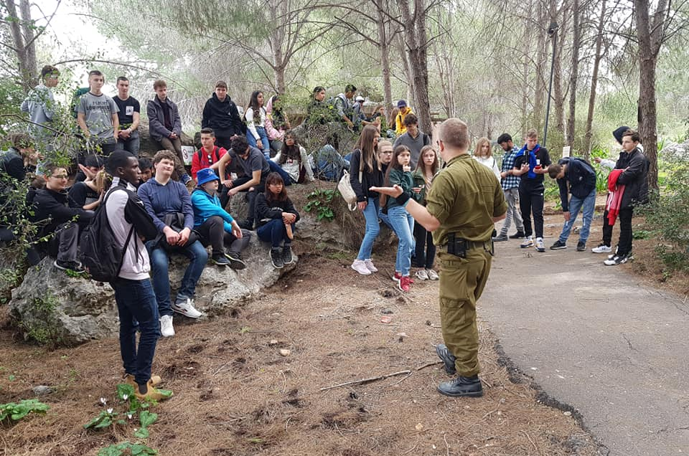
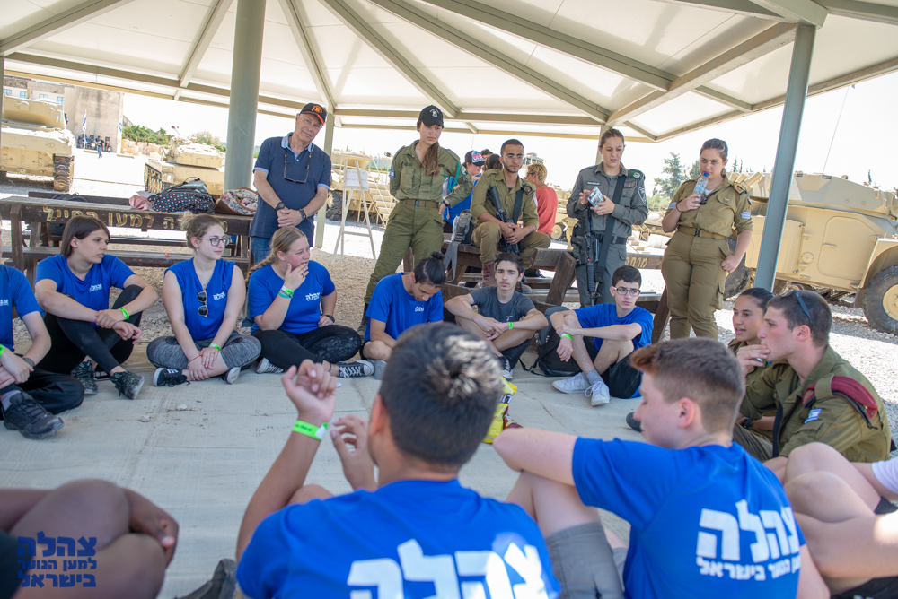
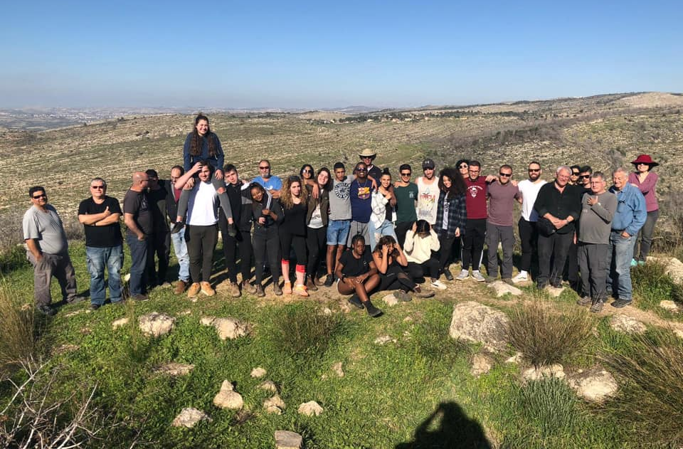
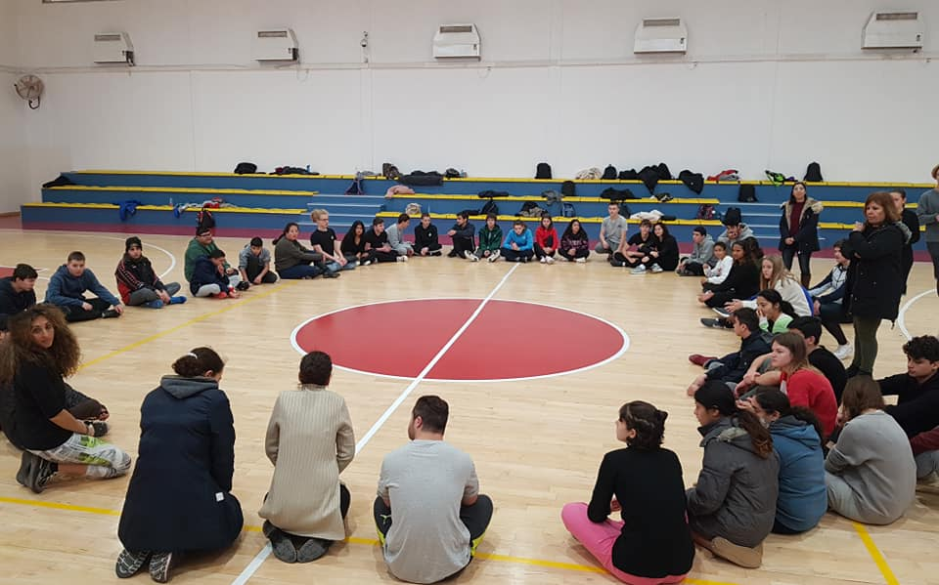
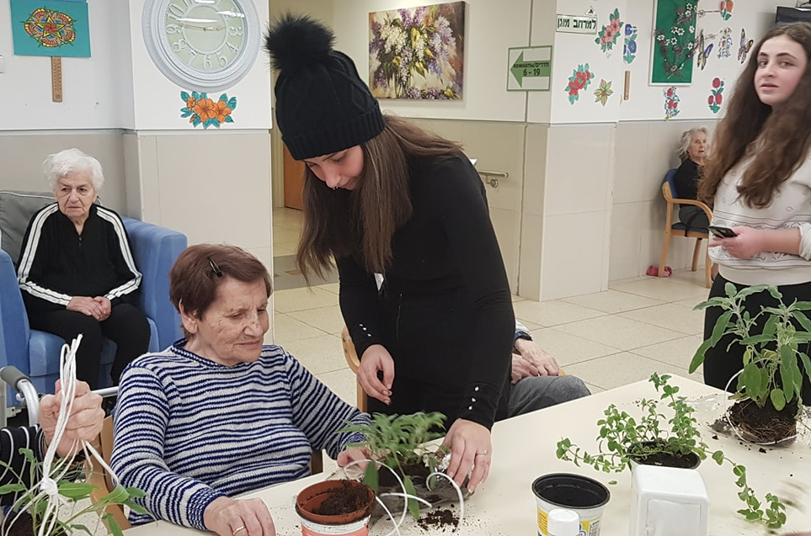
{פעילות צהלה}
חניכי דאלית אל כרמל-
פעילות ליום הזיכרון ליצחק רבין
בהשתתפות הח"כ לשעבר אמל נסראלדין
מרוץ ניווט בנאות קדומים
לזכרו של יואב הר שושנים
יום צהלה ארצי 2019
צה"ל וצהלה בלטרון
חניכי פנימיית הכפר הירוק
בטיול באזור בן שמן ועמק איילון
חניכי מקיף ג' באר שבע
יום ספורט משותף עם ילדי חינוך מיוחד
פעילות ט"ו בשבט, אשר יזמו
חניכי קדימה בבית אבות קדימה

Slide 10

תוצאות
סקר חניכים
84%
70%
91%
החונך המתנדב מהווה דמות משמעותית עבור מרבית החניכים
חניכי התכנית התמידו בתכנית או הביעו נכונות להתמיד בה עד לסיום כתה י"ב
חניכי התכנית מעידים כי הם לוקחים חלק בפעילות התנדבותית מועילה
חניכי התכנית מעידים על מוטיבציה גבוהה לשירות משמעותי

Slide 11
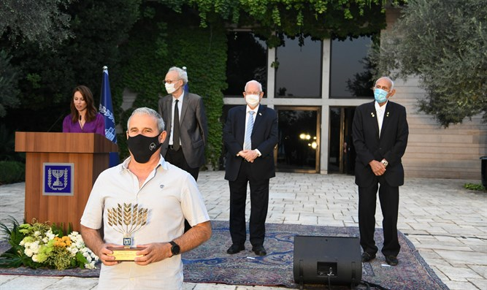

זוכת אות הנשיא להתנדבות 2020

Slide 15
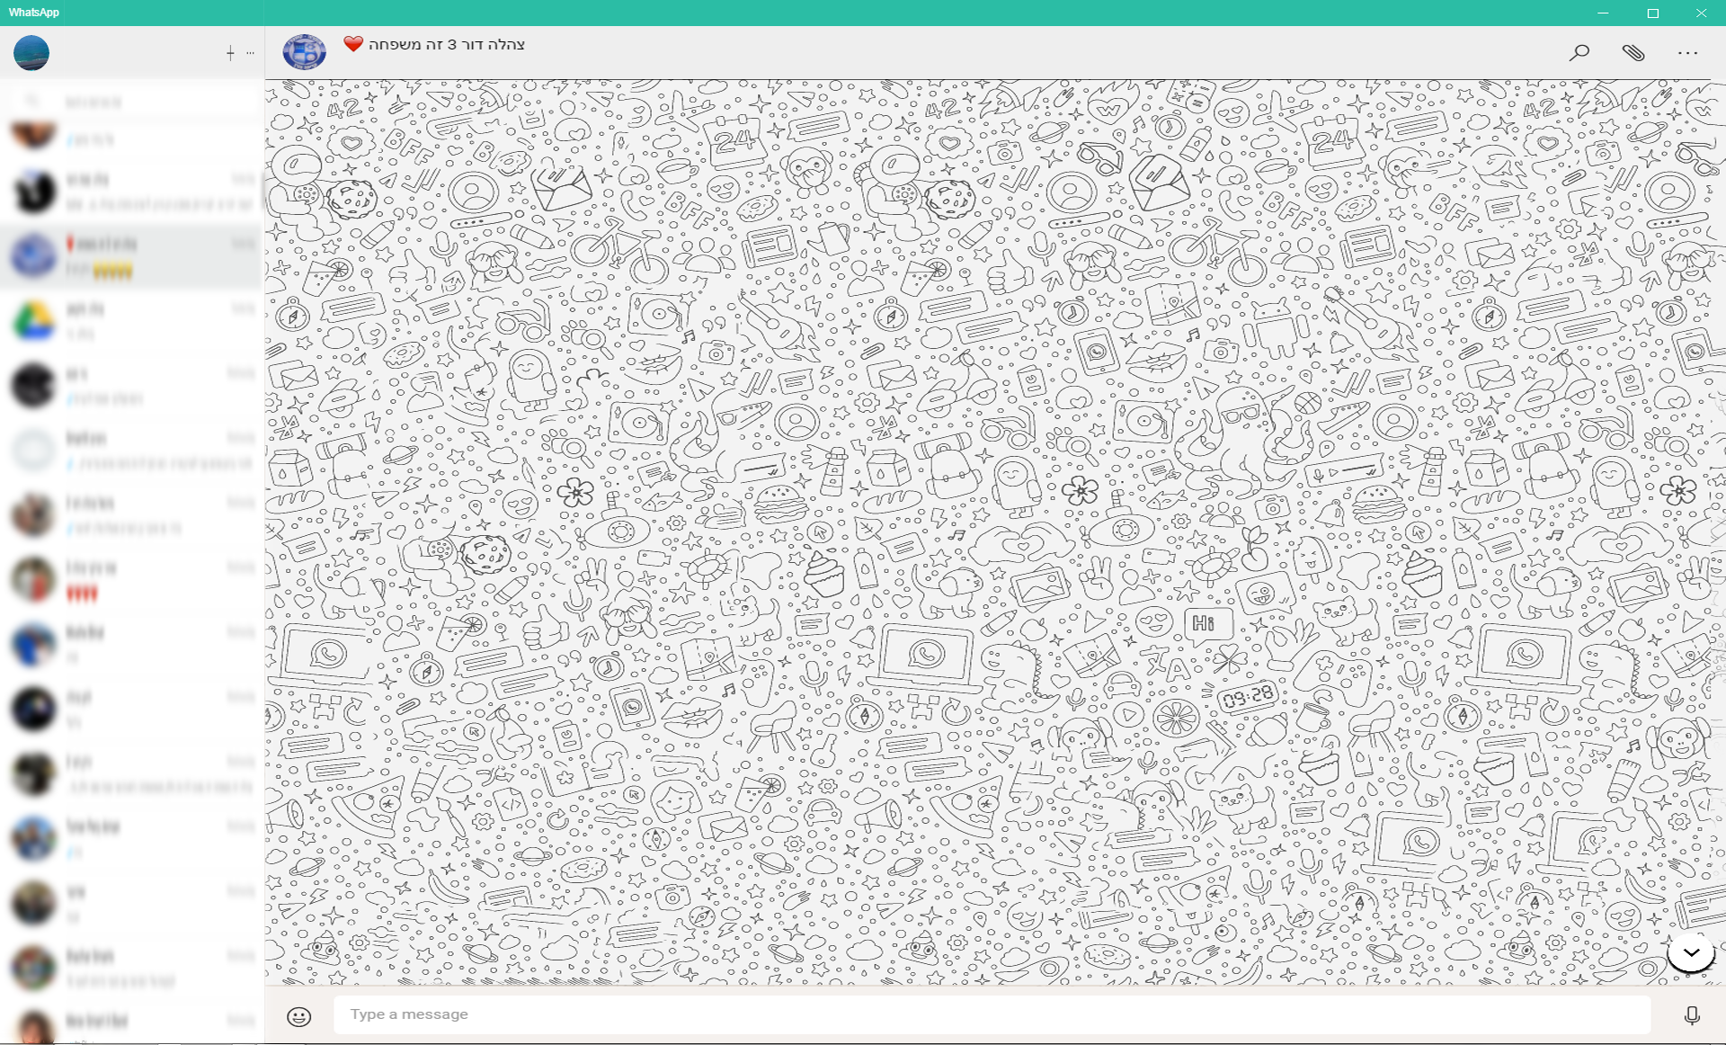
"מה זה צהלה בשבילך?" - חניכי צהלה מספרים
צהלה זה משפחה זה גאווה להיות חלק משמשפחה הזאות אני שמח שאני חלק מזה כל ילד בכל גיל ובכל מקום חייב לחוות את זה אין משנו יותר גדול מזה כרגע אני לא בטוח מה אני יעשה בצבא אני אני בטוח משהו חשוב ומשעמותי הפרויקט הוא פרויקט חשוב לכל ילד בישראל אנשים מדהימים ואוהבים הכל בגובה העניים והכל גלוי חבורה של גברים אחד אחד שעומדים מאחורי כל דבר מילה שלהם בגדול צהלה זה בית ❤❤❤
צהלה נתנה לי את ההזדמנות לקחת אחריות ולפקד על פרוייקטים שונים ומגוונים כמו עזרה לקהילה או הכנה קדם צבאית ובנוסף לכך הפגישה אותי במהלך הפרוייקטים הללו עם אוכלוסיה שונה ומגוונת. צהלה נתנה לי את מה שהיה בידיי כל הזמן אך פשוט לא היה לי היכולת לראות, כושר מנהיגות!
אני חניך ובוגר צהלה בקדימה צורן.שייך למשפחה החמה הזאת כבר שלוש שנים.! אני אוהב את צהלה בגלל האחווה בתוך המשפחה הזאת, הנאמנות אחת לשני, בגלל האכפתיות והיחס האישי לכל חניך וחניך כמתאים לו.. אני שחר טלקר עברתי בהצלחה גדנעת צלילה של שייטת 13/חובלים, קיבלתי זימון לגיבוש שייטת 13. לא הייתי מגיע לאן שהגעתי אם לא היה לי את המקום למצוא את התשובות שחיפשתי, הדחיפה האין סופית והעזרה להירתמות המשימה שלי וכרגע אני מתאמן לקראת הגיבוש וחלק ענק במקום הזה שנקרא צהלה ❤
צהלה תרמה לי להבין שהחלום אפשרי בכך שכל המדריכים מראים לי איפה הייתי פעם ואיפה אני היום ואיך אני יכול להתקדם ולשאוף כמה שיותר גבוה, היום אני מסתכל על דברים בצורה שונה בגלל שכל פעם שאני עושה משהו טוב או לא טוב כל מדריך מראה את הדרך את מה שאםשר לשפר ואיך הייתי יכול לפעול יותר טוב לפני, הכלים שקיבלתי מצהלה הם בעיקר איך להיות אחראי לא רק על עצמי, ואיך לראות את הצד הטוב בכל דבר.
אני אוהב את צהלה כי צהלה זה משפחה !תמיד כולם ביחד אם זה בצרה או אם זה בשמחה מגובשים ומאוחדים צהלה שינתה לי חלק גדול בחיים וזה הגישה איך לבוא ולדבר ,איך להסביר את עצמי טוב יותר והכי חשוב!לשאוף תמיד גבוהה החלום שלי בצבא הוא להיות לוחם בהנדסה קרבית ומשם להגיע הכי גבוהה שאפשר ולצאת מהצבא עם כלים לחיים האזרחים והכי חשוב הידיעה שעשיתי משהו משמעותי במשך 3שנים מרכזיים בחיים שלי !!!!!!!!!!!!!!צהלה❤❤

Slide 16

תודה על ההקשבה
הפסקה !

